Slide 1
TAREA MOVIMIENTO EN EL PLANO

Slide 2
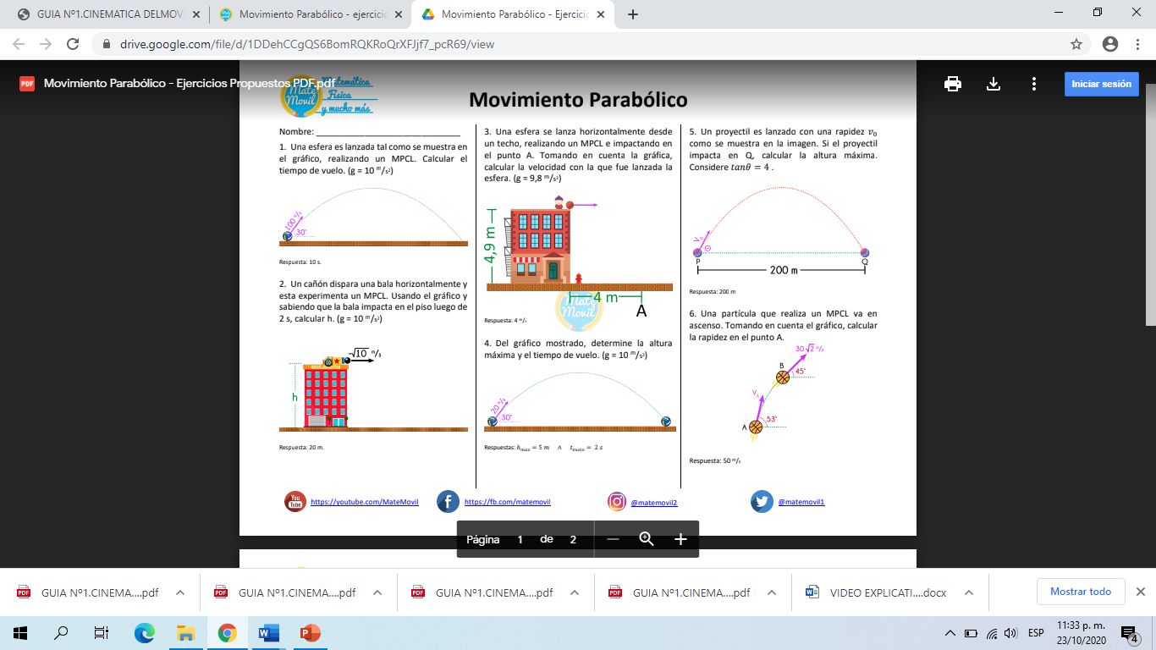
DESARROLLA LOS SIGUIENTES PROBLEMAS APLICANDO LAS FORMULAS DE CADA UNO DE LOS MOVIMEITNOS EN EL PLANO

Slide 3
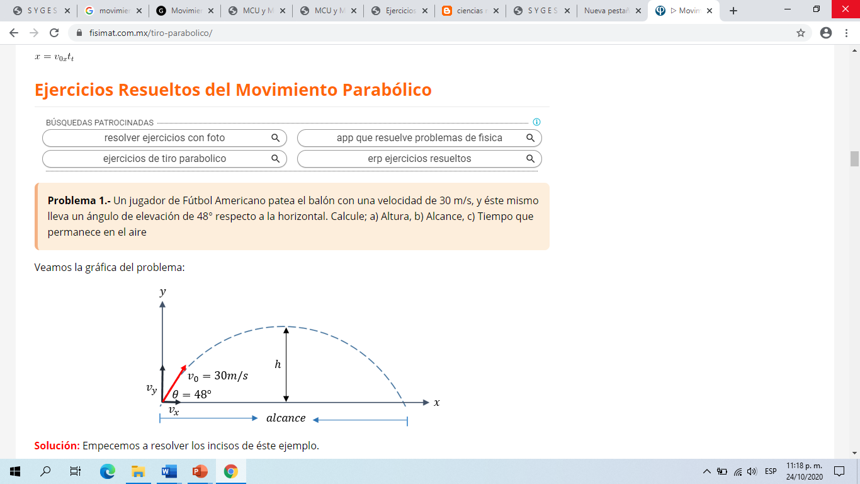
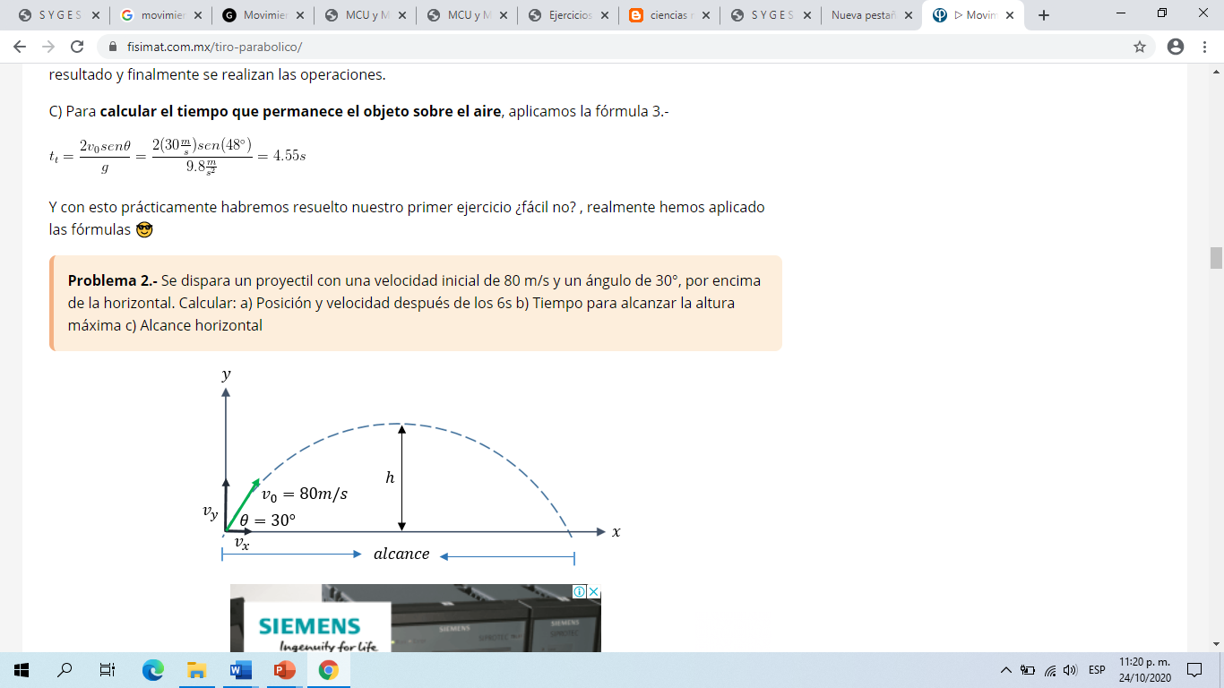

Slide 4
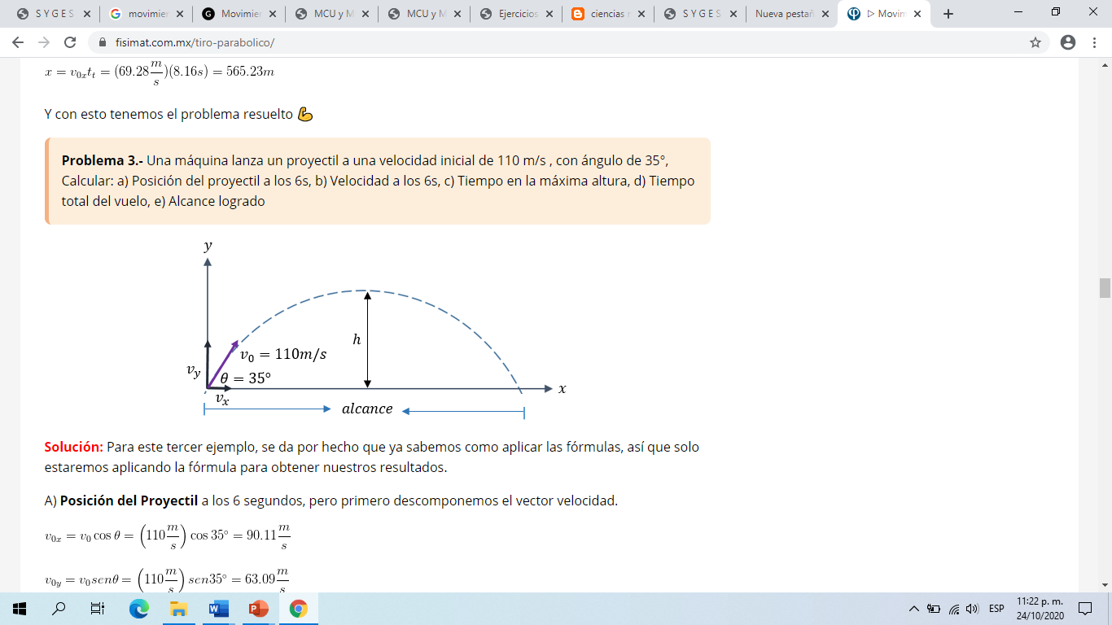
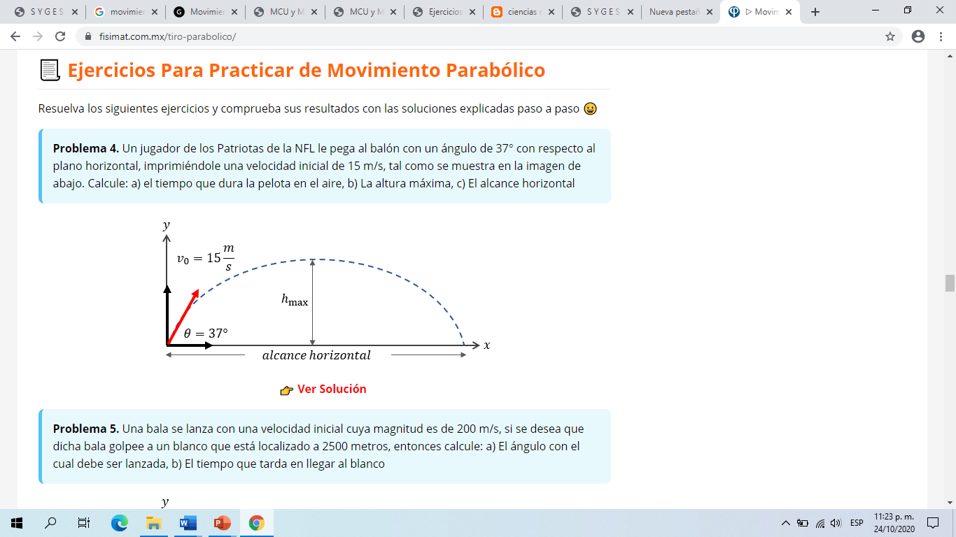

Slide 5
PREGUNTAS DE SELECCIÓN MÚLTIPLE CON
ÚNICA RESPUESTA (TIPO I)
1. Un tiro parabólico el movimiento horizontal es:
A. Uniforme
B. Uniformemente acelerado
C. Uniformemente retardado
D. Con aceleración constante
E. Todas las anteriores
2. Un proyectil es disparado horizontalmente desde una
altura de 80m. El tiempo que dura el proyectil en el aire
es (g = 10m/seg2)
80 seg B. 8 seg C. 16 seg D. 4 seg E. 2 seg
3. Una canoa que en aguas tranquilas viaja con
velocidad de 20m/seg, quiere atravesar un río, cuyas
aguas llevan velocidad de 30m/seg. La velocidad que
mide una persona situada en tierra es:
A. 20m/seg B. 20.22m/seg
C. 3m/seg D. 23m/seg E. 60m/seg
4. En el alcance de proyectiles, el máximo alcance horizontal se logra con un ángulo de:
A. 0º B. 30º C. 90º D. 45º E. 180º
5. En el movimiento semiparabólico, el tiempo de caída del proyectil depende de:
A. Velocidad del lanzamiento
B. Altura del lanzamiento
C. Las dos anteriores
D. Ninguna de las anteriores
E. Cualquiera de las dos

Slide 6
Contesta con Verdadero o Falso cada una de las siguientes afirmaciones
1. El movimiento de proyectiles en un plano, el desplazamiento tiene dos componentes: vertical y horizontal.
Verdadero ( ) Falso ( )
2. Para el movimiento de proyectiles en un plano, la velocidad tiene dos componentes: vertical y horizontal.
Verdadero ( ) Falso ( )
3. El movimiento en el eje horizontal está influenciado por la aceleración de la gravedad.
Verdadero ( ) Falso ( )
4. La velocidad total en cualquier momento tiene signo positivo si el proyectil va ascendiendo y signo negativo si va cayendo.
Verdadero ( ) Falso ( )
5. El desplazamiento vertical es positivo por encima del punto de lanzamiento y es negativo si el proyectil se ubica por debajo de ese punto.
Verdadero ( ) Falso ( )
6. La aceleración de la gravedad es negativa si el proyectil va subiendo y se considera positiva cuando va cayendo porque aumenta la rapidez del objeto.
Verdadero ( ) Falso ( )
7. Las fórmulas para movimiento de proyectiles son independientes del signo que se tome para la gravedad y del sistema que se tome como referencia, es decir, son universales.
Verdadero ( ) Falso ( )
8. La velocidad horizontal en cualquier momento es constante e igual a la velocidad inicial en x durante toda la trayectoria del objeto.
Verdadero ( ) Falso ( )
9. El tiro horizontal o movimiento semi-parabólico utiliza las mismas ecuaciones del tiro parabólico sustituyendo en éstas el hecho de que el ángulo de lanzamiento es 0°.
Verdadero ( ) Falso ( )
10. En el movimiento de proyectiles el ángulo de lanzamiento nunca podrá ser negativo.
Verdadero ( ) Falso ( )

Slide 7
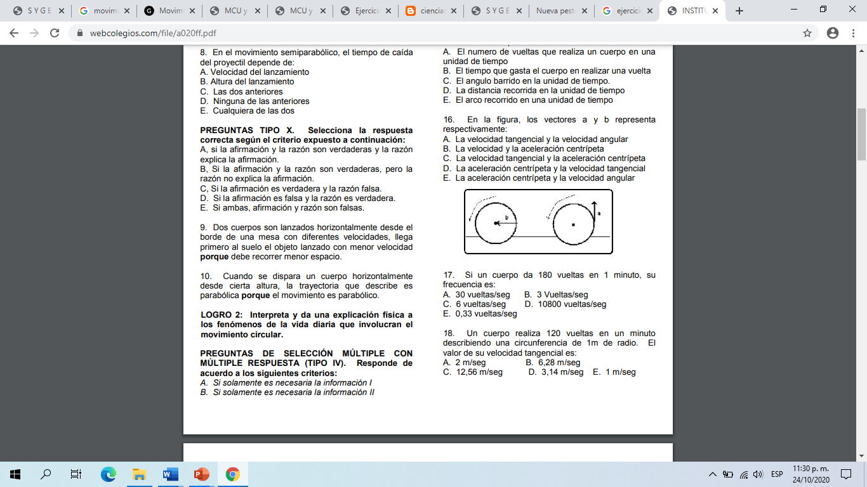
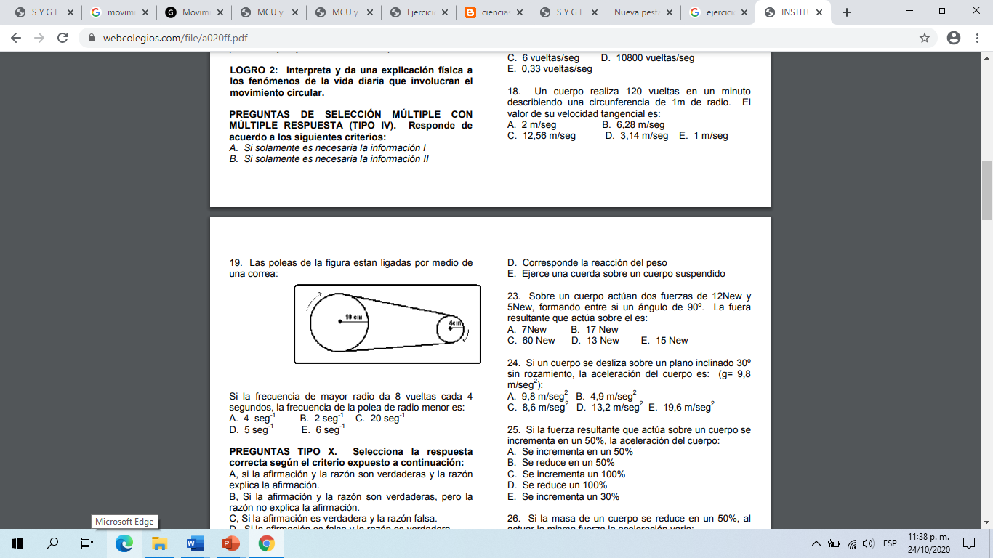
PREGUNTAS DE SELECCIÓN MÚLTIPLE CON ÚNICA RESPUESTA (TIPO I)
1.En un M.C.U. periodo es:
El numero de vueltas que realiza un cuerpo en una unidad de tiempo
B. El tiempo que gasta el cuerpo en realizar una vuelta
C. El angulo barrido en la unidad de tiempo.
D. La distancia recorrida en la unidad de tiempo
E. El arco recorrido en una unidad de tiempo
2. En la figura, los vectores a y b representa respectivamente:
La velocidad tangencial y la velocidad angular
B. La velocidad y la aceleración centrípeta
C. La velocidad tangencial y la aceleración centrípeta
D. La aceleración centrípeta y la velocidad tangencial
E. La aceleración centrípeta y la velocidad angular
3. Si un cuerpo da 180 vueltas en 1 minuto, su
frecuencia es:
A. 30 vueltas/seg B. 3 Vueltas/seg
C. 6 vueltas/seg D. 10800 vueltas/seg
E. 0,33 vueltas/seg
4. Un cuerpo realiza 120 vueltas en un minuto
describiendo una circunferencia de 1m de radio. El
valor de su velocidad tangencial es:
A. 2 m/seg B. 6,28 m/seg
C. 12,56 m/seg D. 3,14 m/seg E. 1 m/seg
5. Las poleas de la figura estan ligadas por medio de una correa:
Si la frecuencia de mayor radio da 8 vueltas cada 4 segundos, la frecuencia de la polea de radio menor es: A. 4 seg-1 B. 2 seg-1
C. 20 seg-1 D. 5 seg-1 E. 6 seg

Slide 8
Una vez que hayas identificado las fórmula del M.C.U. conteste las siguientes preguntas y resuelva los problemas
EXPLICAR:
1 ¿Por qué en una competencia de ciclismo de pista, cuando un competidor desea adelantar a otro lo hace por la parte interior de la pista?
2. ¿Tiene la misma velocidad angular una persona que está situada cerca de uno de los polos de la tierra que otra situada en el ecuador? ¿Qué puedes afirmar de su velocidad?
3. Se hace girar las ruedas de una bicicleta antigua, la cual tiene una rueda cuyo tamaño es tres veces mayor que la segunda rueda ¿Cuál de las dos ruedas emplea mayor tiempo para dar una vuelta? Por qué?
4. ¿Por qué cuando un trompo está girando y choca contra un obstáculo, sale disparado?
5. ¿Cómo giran las ruedas traseras de un tractor con respecto a sus ruedas delanteras? ¿Cómo se relacionan sus velocidades angulares?
6. Si se coloca un objeto sobre un disco que está girando ¿Qué pasa con el objeto? Justifica tu respuesta

Slide 9
7. Las curvas de la carretera se construyeron con peralte ¿De qué factores depende que el constructor le dé mayor o menor ángulo de peralte a la curva?
8. ¿Por qué no es cierto que la velocidad lineal de un objeto que describe un movimiento circular uniforme permanece constante?
9. ¿Por qué en la prueba de atletismo de los 400 metros planos, los corredores no se colocan todos en la misma línea de pista, sino que lo hacen formando una diagonal? Explica tu respuesta
10. Si un automóvil toma una curva a muy alta velocidad ¿entonces podemos decir que el cinturón de seguridad ejerce sobre la persona una fuerza centrípeta o una fuerza centrífuga? justifica tu respuesta

Slide 11
7. Calcular el periodo, la frecuencia y la velocidad angular de cada una de las tres manecillas de un reloj.
8. Una polea de rotación, tiene 55 cm de radio y un punto extremo gira con una velocidad de 72cm/s. En otra polea de 25 cm de radio un punto extremo gira con una velocidad de 92cm/s. Calcular la velocidad angular de cada polea.
9. Un auto recorre una pista circular de 230m de radio y da 24 vueltas cada 6 minutos. Calcula:
a. Periodo del movimiento
b. Frecuencia
c. Velocidad lineal
d. Velocidad angular
e. Aceleración centrípeta
10. Dos ruedas de 40 y 60 cm respectivamente de diámetro, se unen mediante una correa, si la más grande de las ruedas gira a 28rev/s, ¿Cuál es la frecuencia de la segunda rueda?

Slide 12
